Slide 1
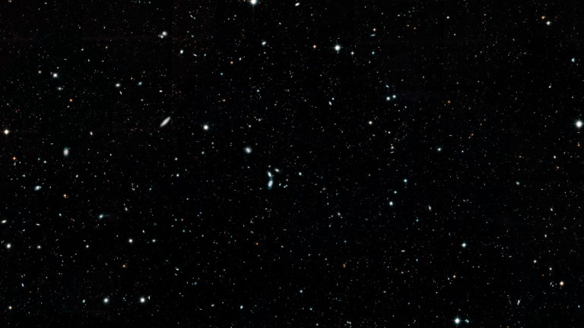
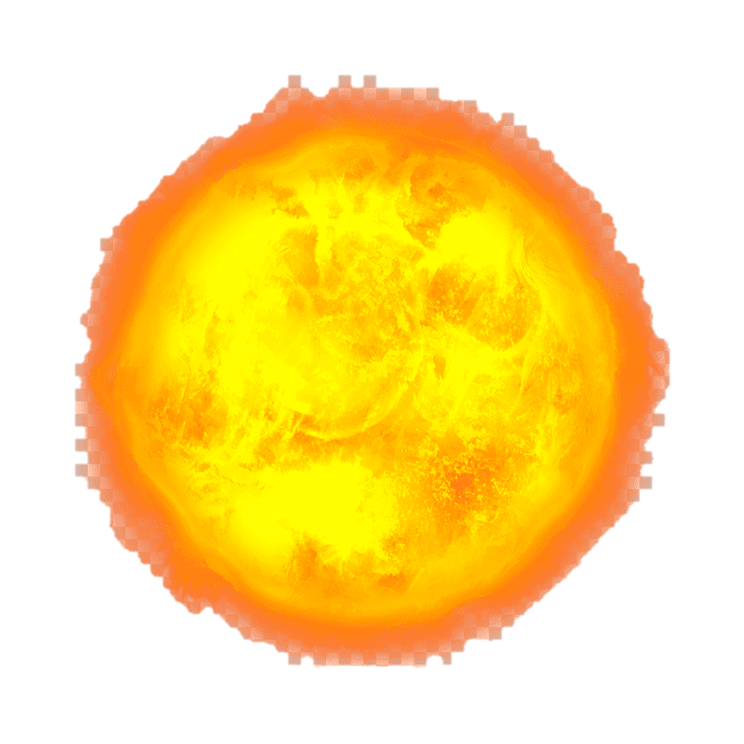
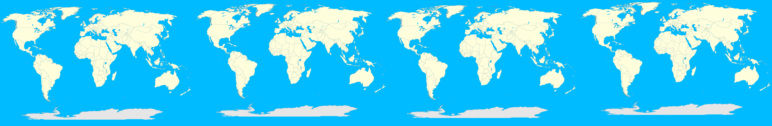
الليل والنهار
21/آذار
22/كانون اول
ينتج الليل والنهار عن دوران الأرض حول نفسها
للمزيد : الملتقى التربوي

